Slide 1

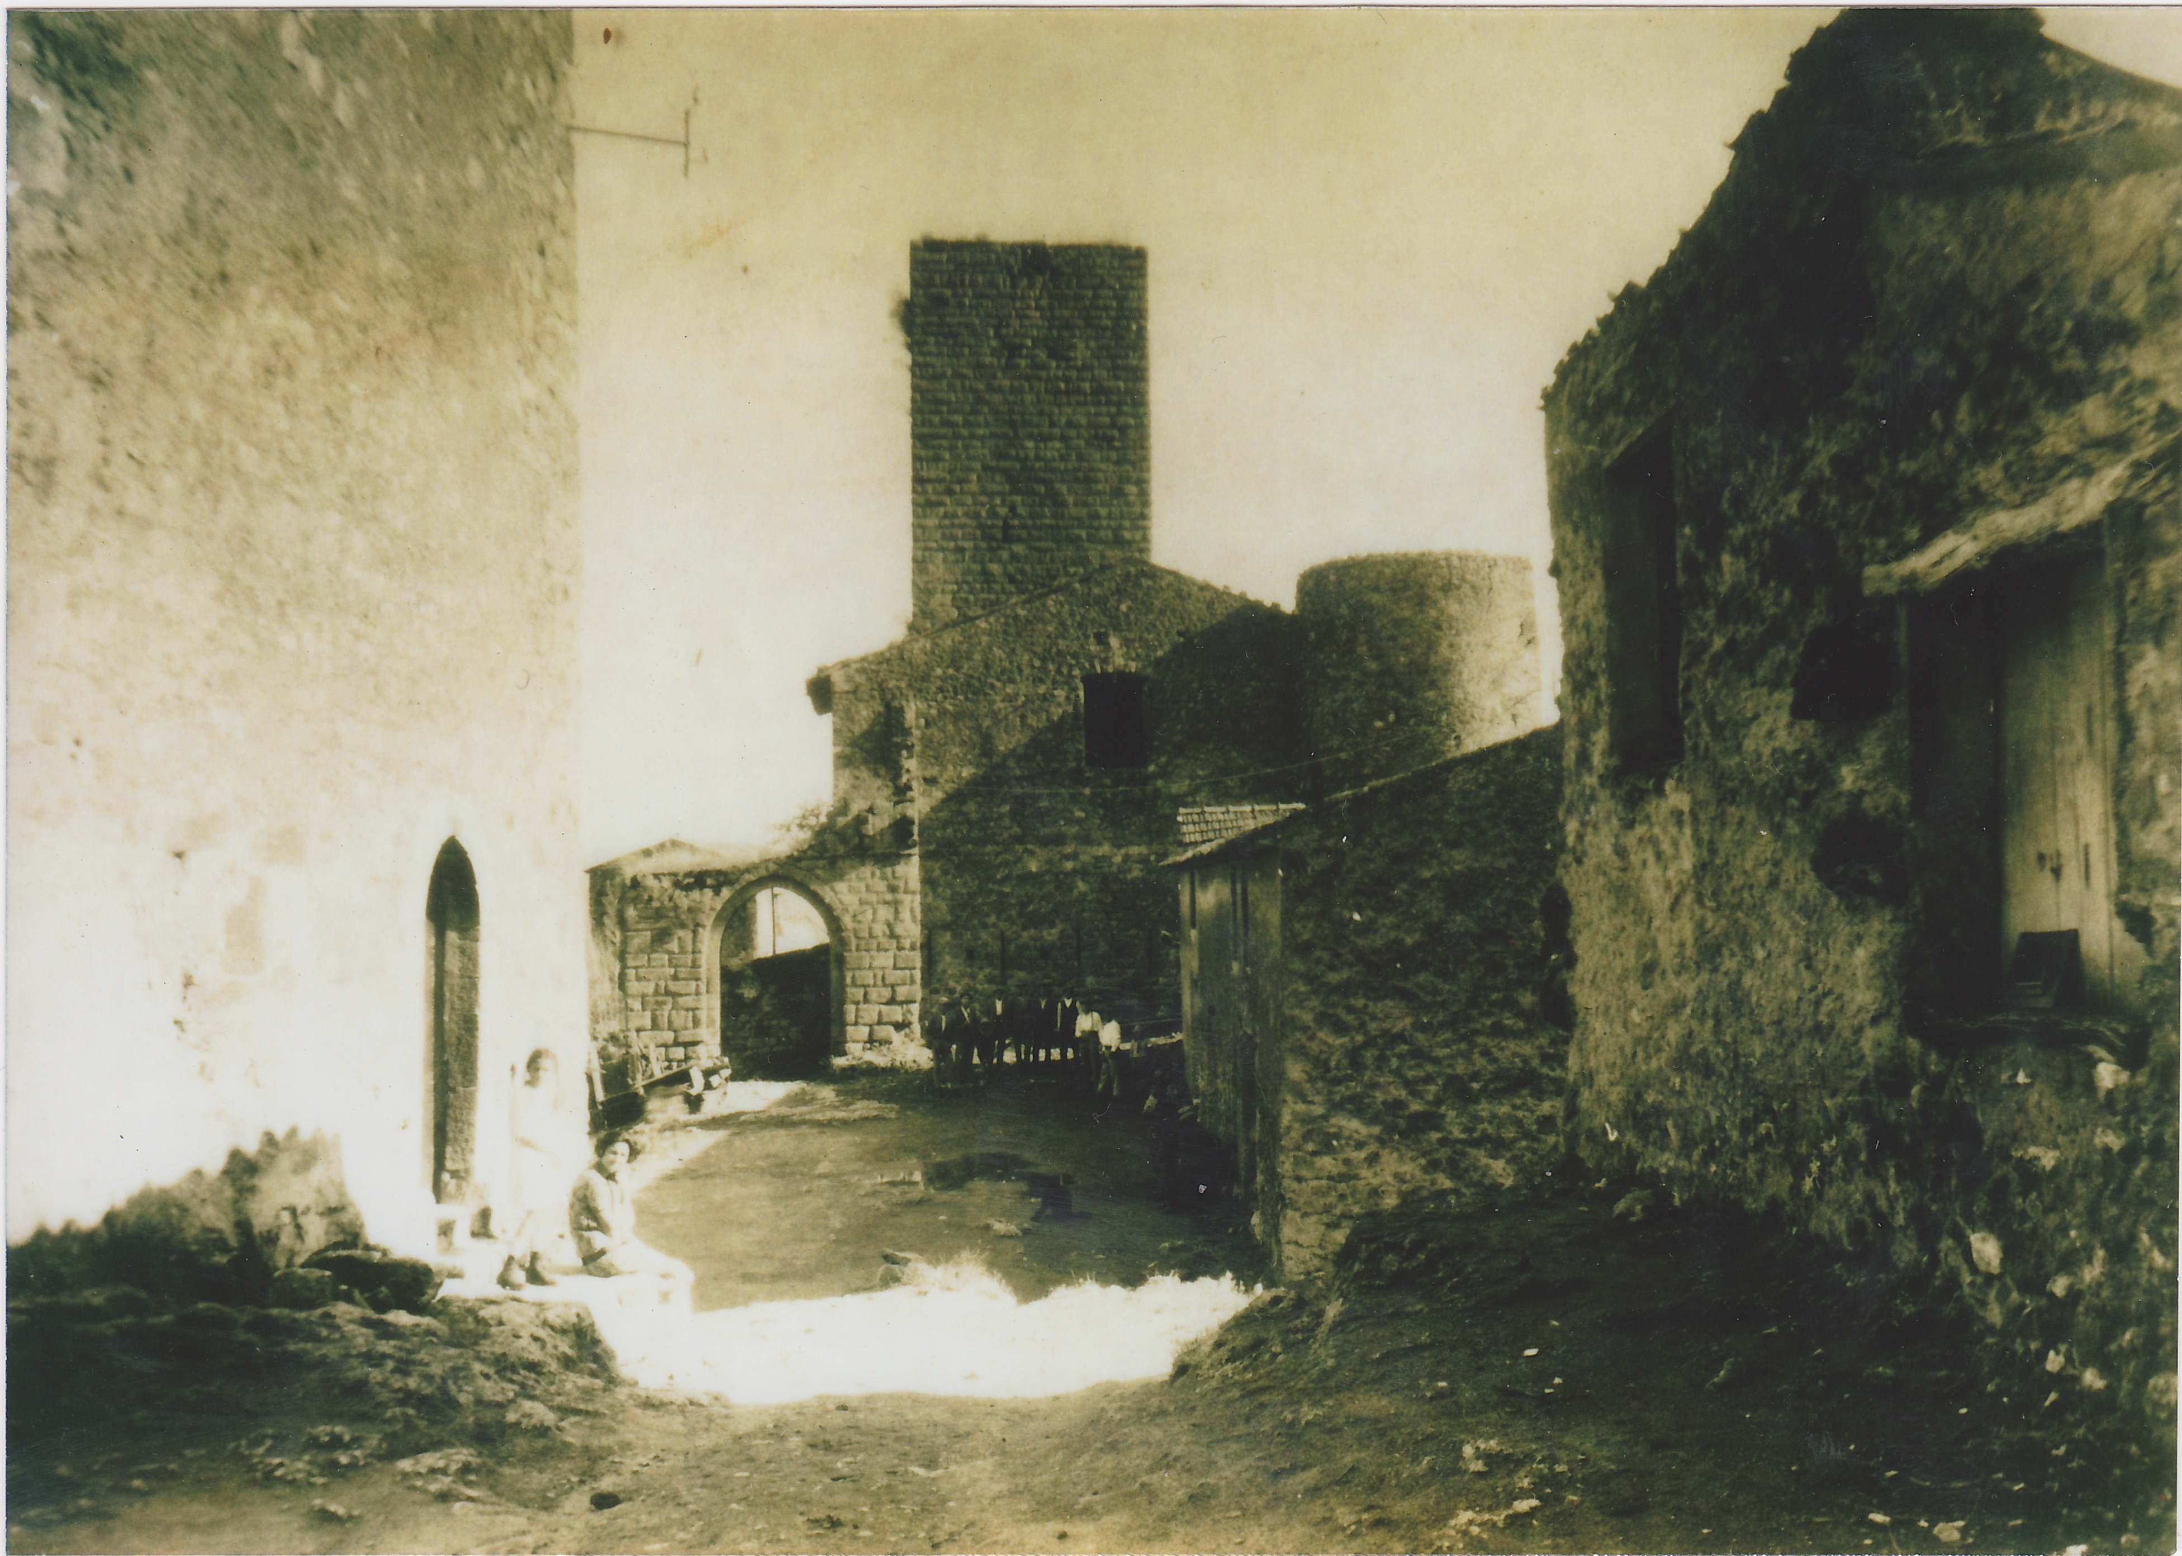
La porte du château
En résumé,
Construite en grand appareil à bossage en grès rouge, la porte rappelle la fonction essentiellement militaire et défensive du château au moyen-âge.

Slide 2
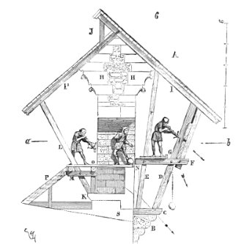
Pour en savoir plus,
C’est au XIIIe siècle que la tour, le château et la porte sont construits. La tour est spécifiquement citée dans le testament de Romée de Villeneuve, rédigé le 15 décembre 1250 « dans la chambre du seigneur Arnaud de Villeneuve, à côté de la tour ».
On retrouve ici les consoles de pierre, dites consoles de hourdage, permettant de supporter le hourd en bois, galerie défendant par le jet de pierres et le tir de flèches, l’entrée du château.
Elle est construite en grand appareil, c'est-à-dire avec des pierres de 30 cm environ, taillées avec précision. Les pierres sont ajustées au plus juste, à joint vif.
Le bossage est décoratif, il donne une impression de forteresse ainsi qu’un jeu d’ombre et de lumière.
On lit parfois la mention de porte (ou tour) sarrasine. Ce n’est pas pour résister aux envahisseurs sarrasins que ces portes (ou tour) ont été construites, les sarrasins en question ayant été repoussés de Provence au Xe siècle, mais beaucoup plus certainement à la herse « sarrasine », la grille à grosses pointes de bois ou de fer, qui défendait la porte. Dans le « Tresor dou Felibrige », sarrasino signifie tout simplement herse.

Slide 3
